Slide 1



  ГРУППА 3
  ЦЕЛЕВЫЕ КОНЕЧНЫЕ РЕЗУЛЬТАТЫ 1 и 3

Slide 2
Выводы по вопросу 1
Будут ли достигнуты цели Стратегии PEMPAL до конца периода ее внедрения?
Учитывая приведенные в Отчете результаты промежуточной оценки внедрения Стратегии и рекомендации по улучшению работы – ответ группы:
ДА!

Slide 3
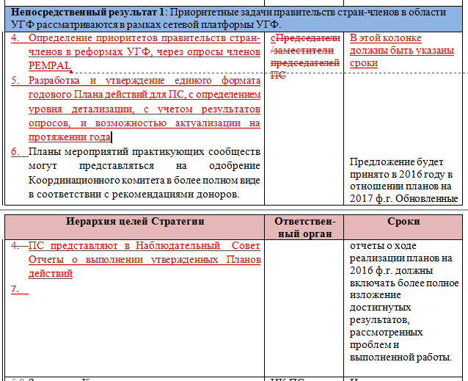
Выводы по вопросу 2
Цель 1: Приоритетные задачи правительств стран-членов в области УГФ рассматриваются в рамках сетевой платформы УГФ

Slide 4
Выводы по вопросу 2
Цель 3: Создание и поддержание жизнеспособной в финансовом отношении сети
Группа рекомендует начать процесс разработки следующей среднесрочной Стратегии PEMPAL, которая способствовала бы дальнейшему развитию сети, уже в начале в 2016г.
Возможные препятствия для внедрения обязательных членских взносов:
PEMPAL не имеет статуса международной организации
Национальные законодательства
Необходимость разработки механизма их внедрения (размер, периодичность, порядок внесения и т.д.)
Сложности связанные с принятием решений на национальном уровне

Slide 5
Основное препятствие для внедрения взносов – уникальная специфика программы PEMPAL и сама концепция Практикующих Сообществ
Равные условия для участия в работе PEMPAL для всех стран
Доступность ресурсов и продуктов знаний для представителей всех стран
Равные возможности для принятия решений по тематике мероприятий, увязанных с приоритетами стран
Обеспечение целевой аудитории и правильного профиля участников мероприятий

Slide 6
Наши предложения по повышению финансовой устойчивости
Внедрение механизма стимулирования делегирования дополнительных участников на мероприятия PEMPAL за счет стран членов
Исследовать рынок потенциальных доноров и наладить с ними контакты на предмет финансовой поддержки PEMPAL
Подготовить компанию/маркетинговую стратегию для продвижения PEMPAL

Slide 7
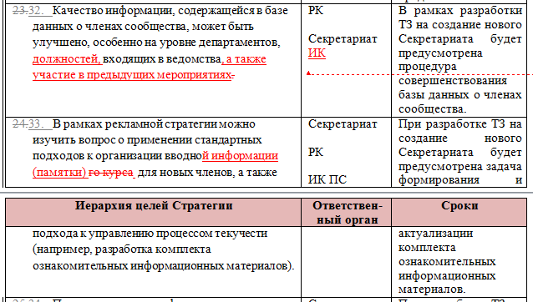
База данных членов PEMPAL

Slide 8
Благодарим Вас за внимание!

